Slide 1


数据可视化
制作人：叶绿素

Slide 2



目录 / CONTENTS
项目简介
项目效果展示
项目总结

Slide 3
Pro Introduce
项目介绍

Slide 4

项目介绍
Pro Introduce
应对现在数据可视化的趋势，越来越多企业需要在很多场景(营销数据，生产数据，用户数据)下使用，生态环境可视化图表来展示体现数据，让数据更加直观，数据特点更加突出。使用到div + css 布局，flex布局, 原生js + jquery 使用, rem适配, echarts图表。结合echarts官网进行学习并操作。

Slide 5
PRO SHOW
项目项目效果展示

Slide 6

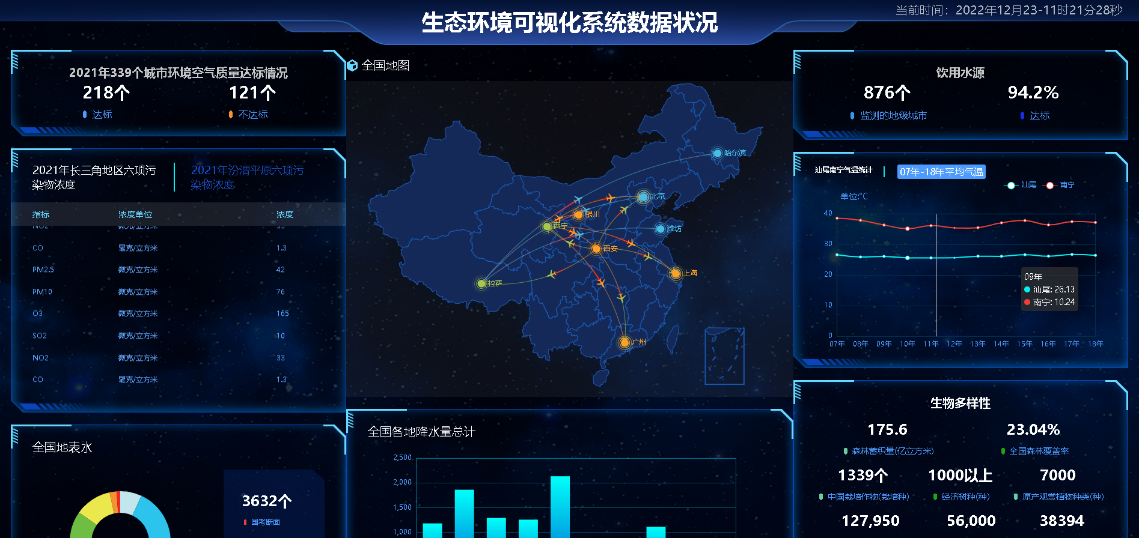

Slide 7
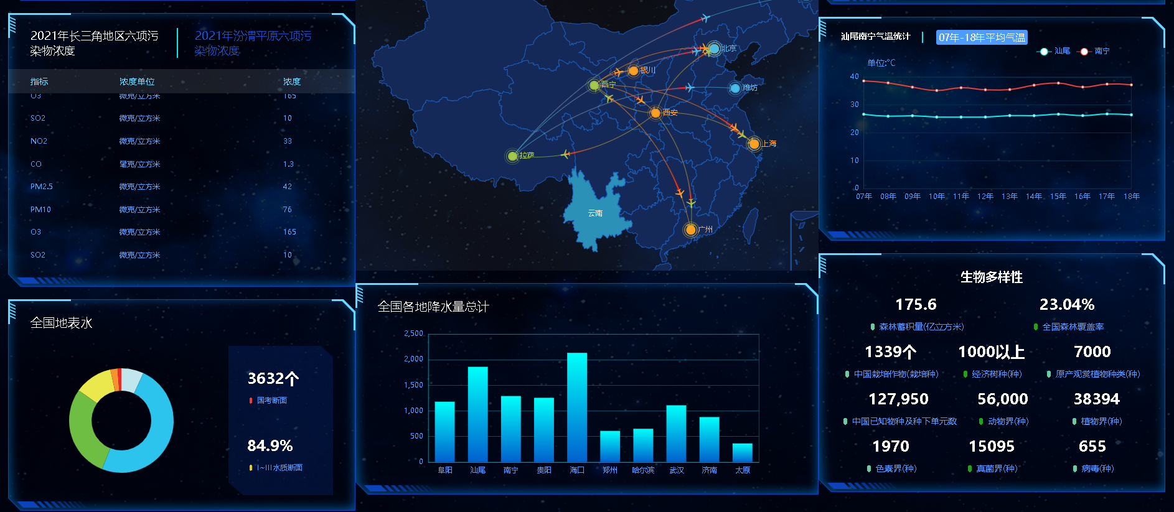

Slide 8
PRO CONCLUSION
项目总结

Slide 9
总结与分享
CONCLUSION SHARE
项目总体需要结合官网echarts来在做，在做约束屏幕尺寸方面结合媒体查询来做。数据可视化很重要，但是市场上经常出现可视化过度的现象。可视化的最终目的是为了更清晰得传递信息，而不是让图表更好看更炫目。本项目数据来源于中国生态环境状况公报，以及自己搜集一些相关资料。最后，未雨绸缪是数据可视化的关键，没有可靠的数据，可视化就只能是个笑话。

Slide 10
感谢聆听

